Slide 1
虚拟内存机制
1.为什么要有虚拟内存
在早期的计算机中，是没有虚拟内存的概念的。我们要运行一个程序，会把程序全部装入内存，然后运行。 当运行多个程序时，经常会出现以下问题： 1)进程地址空间不隔离，没有权限保护。 由于程序都是直接访问物理内存，所以一个进程可以修改其他进程的内存数据， 甚至修改内核地址空间中的数据。
2)内存使用效率低 当内存空间不足时，要将其他程序暂时拷贝到硬盘，然后将新的程序装入内存运行。 由于大量的数据装入装出，内存使用效率会十分低下。
3)程序运行的地址不确定 因为内存地址是随机分配的，所以程序运行的地址也是不确定的。

Slide 2
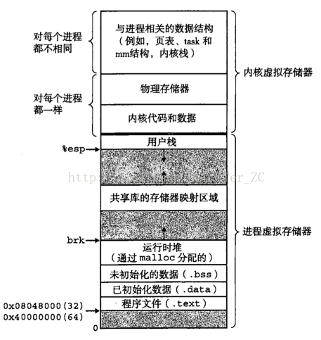
虚拟内存机制
2.虚拟地址和物理地址 对于32位系统，寻址指针为4字节，对应的虚拟地址空间为0-2^32，即0-4G。 对于64位系统，寻址指针为8字节，对应的虚拟地址空间为0-2^64，即0-16G。 要注意的是，这个地址空间是虚拟的，并非实际存在的。 Linux内核把虚拟地址空间分为两部分：用户进程空间，内核进程空间。 如图：

Slide 3
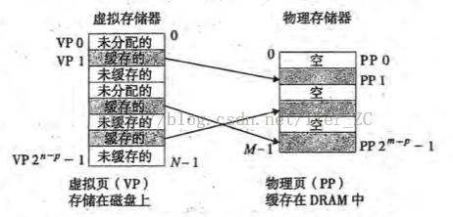
虚拟内存机制
在缓存原理中，换入/换出的数据以块为最小单位。在内存管理时，页是地址空间的最小单位。 虚拟地址空间划分为多个固定大小的虚拟页(VP),物理地址空间(DRAM内存)划分为多个固定大小的物理页(PP), 虚拟页和物理页的大小是一样的，通常为4KB。
虚拟页和物理页存在着以下关系： 虚拟页和磁盘文件映射，然后缓存到物理页。 根据是否映射，是否缓存，可以将虚拟页的状态分为以下三种： 1)未映射的页 即虚拟页没有映射到磁盘文件 2)未缓存的页 虚拟页映射到了磁盘文件，但是没有缓存到物理页，也就是内存上。 3)缓存的页 虚拟页映射到了磁盘文件，并且缓存到物理页 如图：

Slide 4
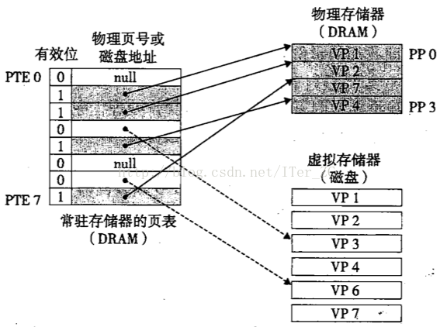
虚拟内存机制
3.虚拟地址的工作原理 对于进程来说，使用的都是虚拟地址。每个进程维护一个单独的页表。何为页表？ 页表是一种数组结构，存放着各虚拟页的状态，是否映射，是否缓存。
1)数组的索引号，表示虚拟页号 2)数组的值 若为null，表示未映射的页 若非null，第一位表示有效位，为1，表明缓存的页；为0，表明未缓存的页。 其余位表示缓存到的物理页号。
页表结构如图：

Slide 5
虚拟内存机制
4.Linux虚拟内存需要注意的问题 内存映射机制:初始化虚拟内存区域时，会把虚拟内存和磁盘文件对象对应起来。
由于内存映射机制，一个磁盘文件对象可被多个进程共享访问，也可被多个进程私有访问。 当共享访问时，一个进程的对该对象的修改会显示到其他进程。 当私有访问时，修改时会产生保护故障，内核会拷贝这个私有对象，修改的是这个新对象，其他进程指向的是原来的对象。 fork函数会创建带有独立虚拟地址空间的新进程，内核会把当前进程的虚拟内存中数据结构复制一份给新进程。虚拟内存area包括共享区域和私有区域，新建的进程对私有区域做修改时，会触发写时拷贝，为新进程维护私有的虚拟地址空间。
5.虚拟地址作用总结
1)虚拟内存管理可以控制物理内存的访问权限 访问的虚拟页若没有读写权限，则触发一个保护异常，终止进程。 2)虚拟内存让每个进程有独立的地址空间 对于私有区域来说，当不同进程对该区域做修改时，会触发写时拷贝，为新进程维护私有的虚拟地址空间。 3)VA到PA的映射会给分配和释放内存带来方便。 物理内存不连续的地址，可映射到连续的虚拟内存地址。 4)内存效率高 使用了页面调度，不会造成大量的数据装入装出。

Slide 6
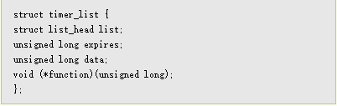
内核定时器
Linux在include/linux/timer.h头文件中定义了数据结构timer_list来描述一个内核定时器：
各数据成员的含义如下：
（1）双向链表元素list：用来将多个定时器连接成一条双向循环队列。
（2）expires：指定定时器到期的时间，这个时间被表示成自系统启动以来的时钟滴答计数（也即时钟节拍数）。当一个
定时器的expires值小于或等于jiffies变量时，我们就说这个定时器已经超时或到期了。在初始化一个定时器后，通常
把它的expires域设置成当前expires变量的当前值加上某个时间间隔值（以时钟滴答次数计）。
（3）函数指针function：指向一个可执行函数。当定时器到期时，内核就执行function所指定的函数。而data域则被内核用作function函数的调用参数。

Slide 7
IPC
进程通信机制
一般情况下，系统中运行着大量的进程，而每个进程之间并不是相互独立的，有些进程之间经常需要互相传递消息。但是每个进程在系统中都有自己的地址空间，操作系统通过页表和实际物理内存所关联，不允许其他进程随意进入。因此，就必须有一种机制既能保证进程之间的通信，又能保证系统的安全，即进程间通信机制——I P C （Inter_Process Communication）。Linux中的内存空间分为系统空间和用户空间。在系统空间中，由于各个线程的地址空间都是共享的，即一个线程能够随意访问kernel中的任意地址，所以无需进程通信机制的保护。而在用户空间中，每个进程都有自己的地址空间，一个进程为了与其他进程通信，必须陷入到有足够权限访问其他进程空间的kernel中，从而与其他进程进行通信。在Linux中支持System V 进程通信的手段有三种：消息队列（Message queue）、信号量（Semaphore）、共享内存（Shared memory）。
2.进程通信对象标示符和键
在kernel中，对每一类I P C 对象，都由一个非负整数来索引。为了识别并唯一标识各个进程通信的对象，需要一个标识符（即IPC标示符）来标识各个通信对象。而为了获取一个独一无二的通信对象，必须使用键（可使用ftok( )函数生成，返回值key）。这里的键是用来定位I P C 对象的标识符的。

Slide 8
信号量
信号量（Semaphore）可以被看做是一种具有原子操作的计数器，它控制多个进程对共享资源的访问，通常描述临界资源当中，临界资源的数目，常常被当做锁（lock）来使用，防止一个进程访问另外一个进程正在使用的资源。信号量本身不具有数据交换的功能，而是控制其他资源来实现进程间通信，在此过程中负责数据操作操作的互斥、同步等功能。简言之：信号量的主要目的是为了保护临界资源。
1.为什么要使用信号量
为了防止出现因多个进程同时访问一个共享资源而引发的问题，我们需要一种方法，可以通过生成并使用令牌来授权，在任一时刻只能有一个执行流访问代码的临界区域。而信号量就可以提供这样的一种访问机制，让一个临界区同一时刻只有一个执行流在访问它。
2.Linux的信号量机制
在System V中信号量并非是单个非负值，而必须将信号量定义为含有一个或多个信号量值的集合。当创建一个信号量时，要指定该集合中信号量值的数量。创建信号量（semget）和对信号量赋初值（semctl）分开进行，这是一个弱点，因为不能原子地创建一个信号量集合，并且对该集合中各个信号量赋初值。即使没有进程在使用I P C资源，它们仍然是存在的，要时刻防止资源被锁定，避免程序在异常情况下结束时没有解锁资源，可以使用关键字（SEM_UNDO ）在退出时恢复信号量值为初始值。

Slide 9
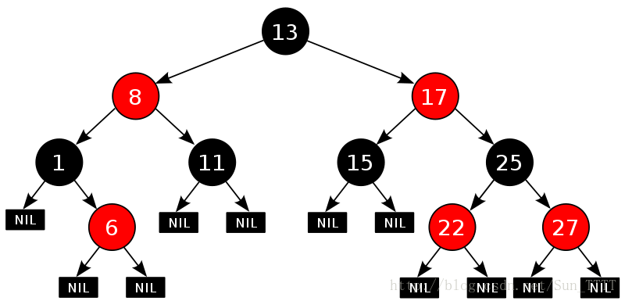
红黑树
红黑树是在普通二叉树上，对没个节点添加一个颜色属性形成的，同时整个红黑二叉树需要同时满足一下五条性质 红黑树需要满足的性质：
性质一：节点是红色或者是黑色； 在树里面的节点不是红色的就是黑色的，没有其他颜色。
性质二：根节点是黑色； 根节点总是黑色的。它不能为红。
性质三：每个叶节点（NIL或空节点）是黑色；
性质四：每个红色节点的两个子节点都是黑色的（也就是说不存在两个连续的红色节点）； 就是连续的两个节点不能是连续的红色，连续的两个节点的意思就是父节点与子节点不能是连续的红色。

